Slide 1







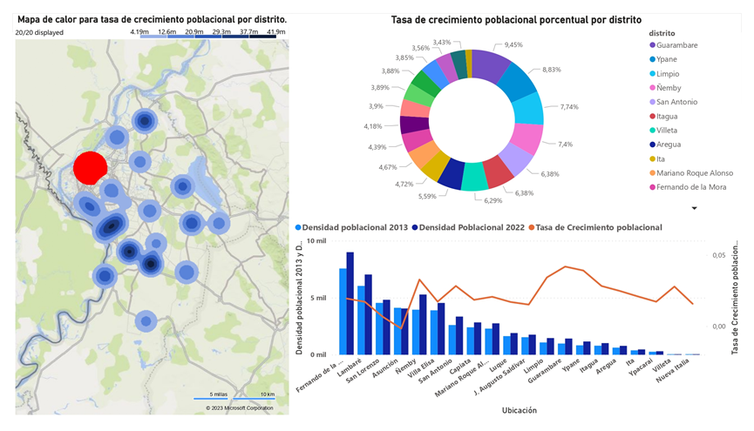
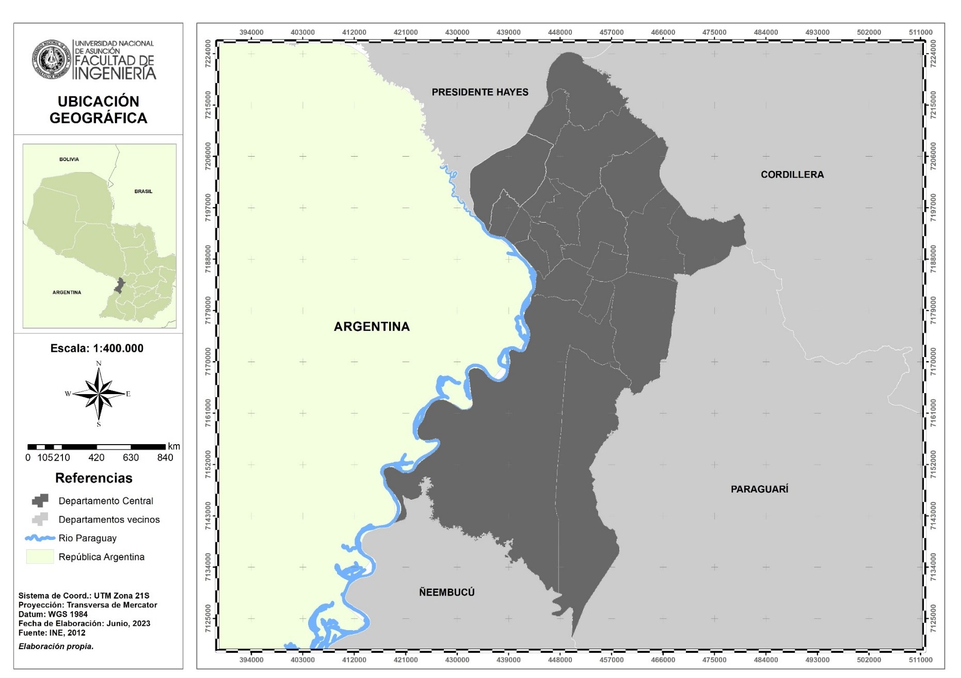
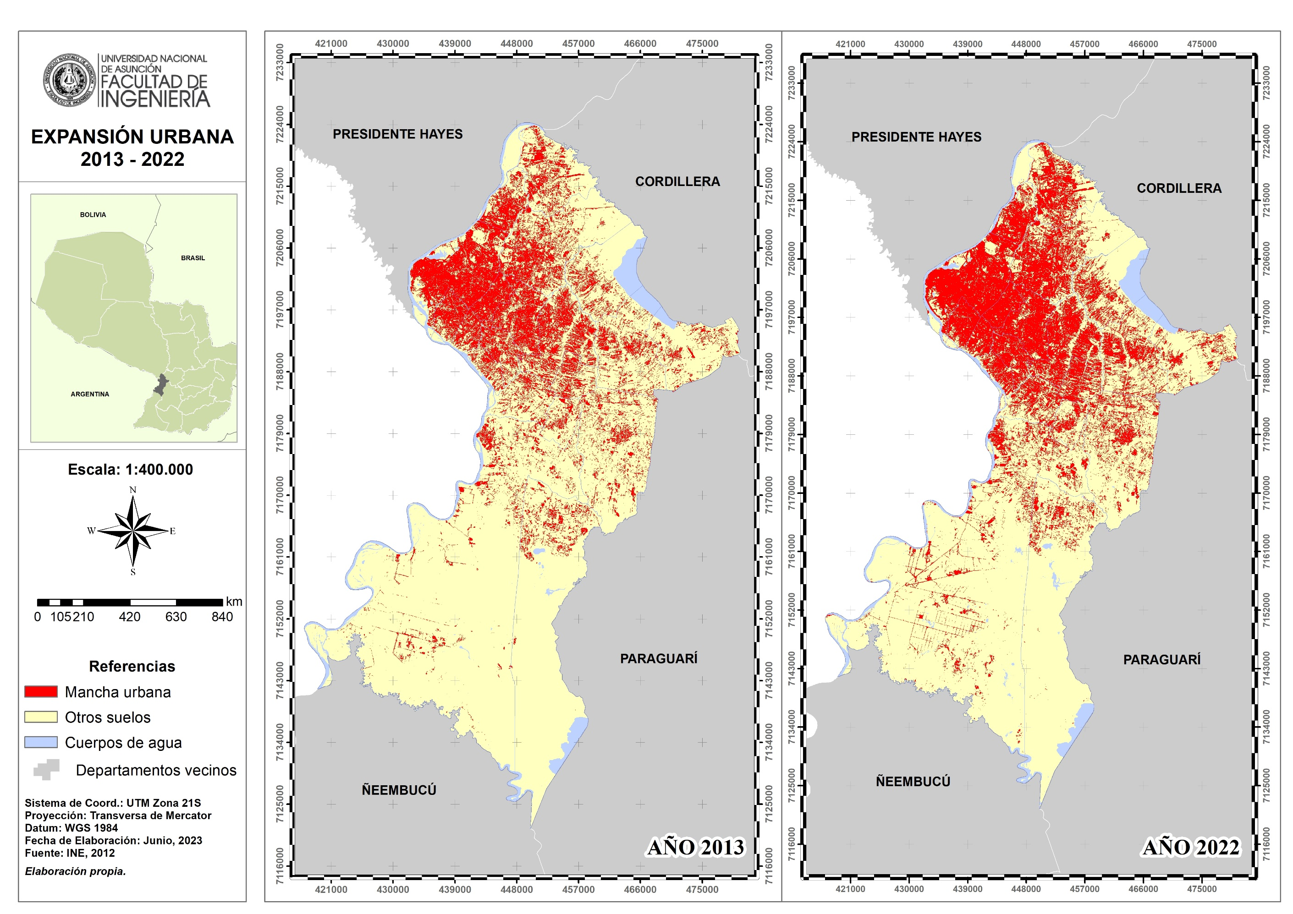
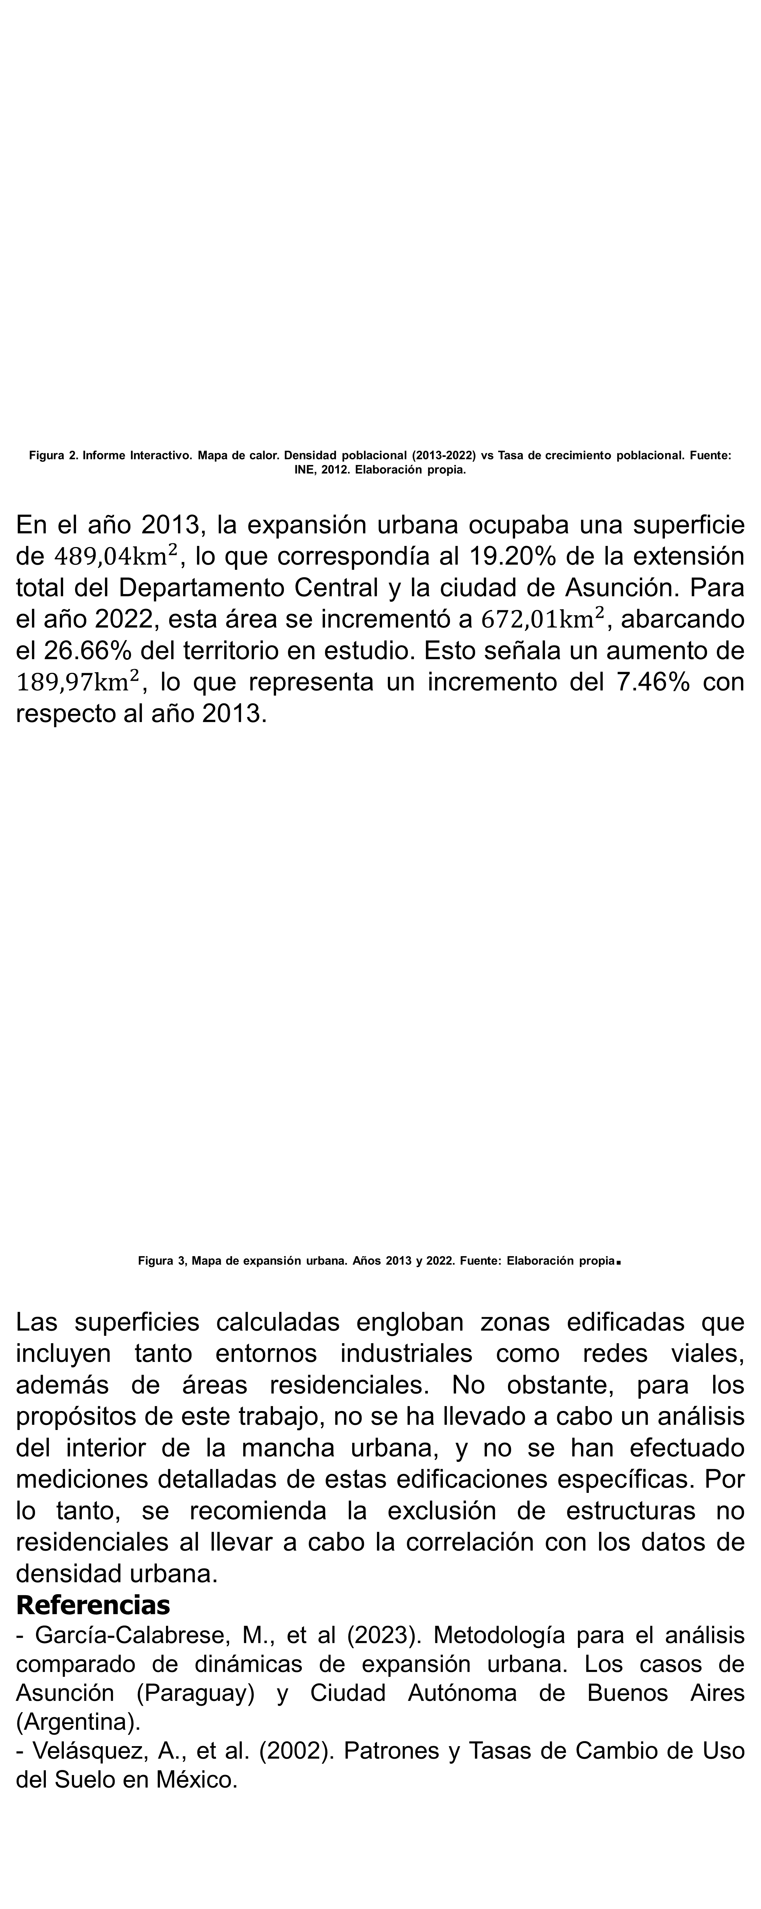
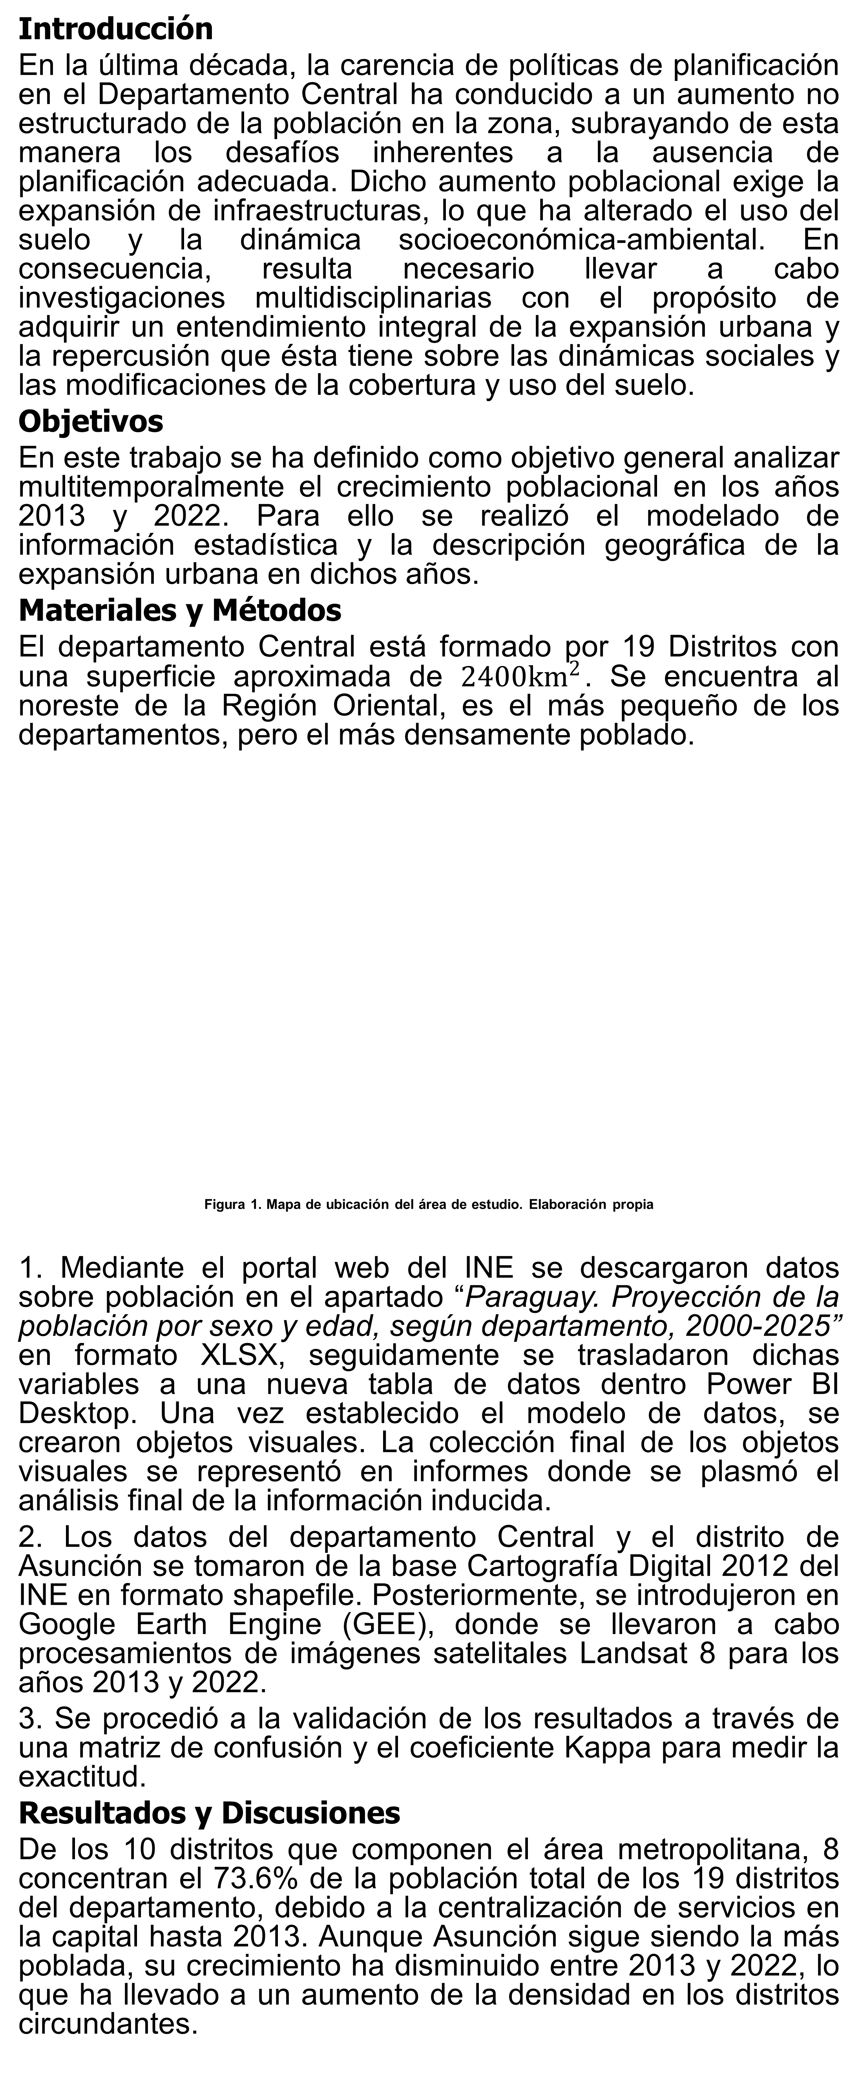
ANÁLISIS MULTITEMPORAL DEL CRECIMIENTO POBLACIONAL EN EL DEPARTAMENTO CENTRAL EN LOS AÑOS 2013 Y 2022
Viveros, Iris; Ledesma, Camila.
irisviveros@fiuna.edu.py
Facultad de Ingeniería, Universidad Nacional de Asunción (UNA), San Lorenzo, Paraguay.
Introducción
En la última década, la carencia de políticas de planificación en el Departamento Central ha conducido a un aumento no estructurado de la población en la zona, subrayando de esta manera los desafíos inherentes a la ausencia de planificación adecuada. Dicho aumento poblacional exige la expansión de infraestructuras, lo que ha alterado el uso del suelo y la dinámica socioeconómica-ambiental. En consecuencia, resulta necesario llevar a cabo investigaciones multidisciplinarias con el propósito de adquirir un entendimiento integral de la expansión urbana y la repercusión que ésta tiene sobre las dinámicas sociales y las modificaciones de la cobertura y uso del suelo.
Objetivos
En este trabajo se ha definido como objetivo general analizar multitemporalmente el crecimiento poblacional en los años 2013 y 2022. Para ello se realizó el modelado de información estadística y la descripción geográfica de la expansión urbana en dichos años.
Materiales y Métodos
El departamento Central está formado por 19 Distritos con una superficie aproximada de $2400{km}^{2}$. Se encuentra al noreste de la Región Oriental, es el más pequeño de los departamentos, pero el más densamente poblado.
Figura 1. Mapa de ubicación del área de estudio. Elaboración propia
1. Mediante el portal web del INE se descargaron datos sobre población en el apartado “Paraguay. Proyección de la población por sexo y edad, según departamento, 2000-2025” en formato XLSX, seguidamente se trasladaron dichas variables a una nueva tabla de datos dentro Power BI Desktop. Una vez establecido el modelo de datos, se crearon objetos visuales. La colección final de los objetos visuales se representó en informes donde se plasmó el análisis final de la información inducida.
2. Los datos del departamento Central y el distrito de Asunción se tomaron de la base Cartografía Digital 2012 del INE en formato shapefile. Posteriormente, se introdujeron en Google Earth Engine (GEE), donde se llevaron a cabo procesamientos de imágenes satelitales Landsat 8 para los años 2013 y 2022.
3. Se procedió a la validación de los resultados a través de una matriz de confusión y el coeficiente Kappa para medir la exactitud.
Resultados y Discusiones
De los 10 distritos que componen el área metropolitana, 8 concentran el 73.6% de la población total de los 19 distritos del departamento, debido a la centralización de servicios en la capital hasta 2013. Aunque Asunción sigue siendo la más poblada, su crecimiento ha disminuido entre 2013 y 2022, lo que ha llevado a un aumento de la densidad en los distritos circundantes.
Figura 2. Informe Interactivo. Mapa de calor. Densidad poblacional (2013-2022) vs Tasa de crecimiento poblacional. Fuente: INE, 2012. Elaboración propia.
En el año 2013, la expansión urbana ocupaba una superficie de $489,04{km}^{2}$, lo que correspondía al 19.20% de la extensión total del Departamento Central y la ciudad de Asunción. Para el año 2022, esta área se incrementó a $672,01{km}^{2}$, abarcando el 26.66% del territorio en estudio. Esto señala un aumento de $189,97{km}^{2}$, lo que representa un incremento del 7.46% con respecto al año 2013.
Figura 3, Mapa de expansión urbana. Años 2013 y 2022. Fuente: Elaboración propia.
Las superficies calculadas engloban zonas edificadas que incluyen tanto entornos industriales como redes viales, además de áreas residenciales. No obstante, para los propósitos de este trabajo, no se ha llevado a cabo un análisis del interior de la mancha urbana, y no se han efectuado mediciones detalladas de estas edificaciones específicas. Por lo tanto, se recomienda la exclusión de estructuras no residenciales al llevar a cabo la correlación con los datos de densidad urbana.
Referencias
- García-Calabrese, M., et al (2023). Metodología para el análisis comparado de dinámicas de expansión urbana. Los casos de Asunción (Paraguay) y Ciudad Autónoma de Buenos Aires (Argentina).
- Velásquez, A., et al. (2002). Patrones y Tasas de Cambio de Uso del Suelo en México.

